Slide 1
Tout savoir sur le module Bien-Etre
SUPPORT DE FORMATION UTILISATEURS - MANAGERS
Dernière mise à jour
Septembre 2024

Slide 2
A l’issue de la formation, les collaborateurs et managers seront capables de
Objectif de la formation
Donner leur humeur du jour

Slide 3
Usage collaborateur
Programme de la formation
Partager votre humeur du jour
Usage manager
Partager votre humeur du jour
Accéder à une vue comparative

Slide 4
Usage collaborateur
01

Slide 5
Partager votre humeur du jour

Slide 6
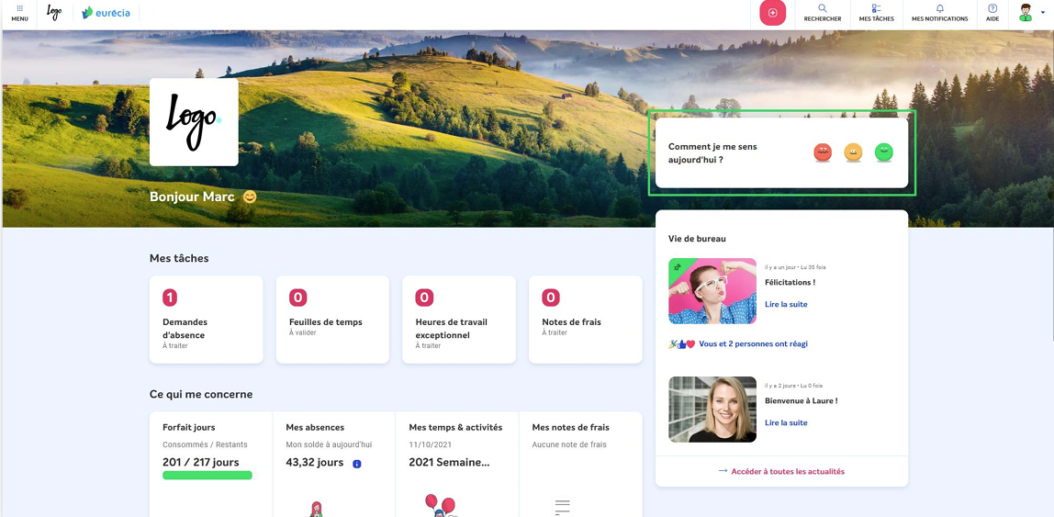
Usage collaborateur
Bien-Etre :Partagez votre humeur du jour
Depuis la page d’accueil, partagez votre humeur du jour par l’intermédiaire des smileys. Un simple clic sur celui qui correspond à votre humeur et le tour est joué!
Chaque vote est anonyme.

Slide 7
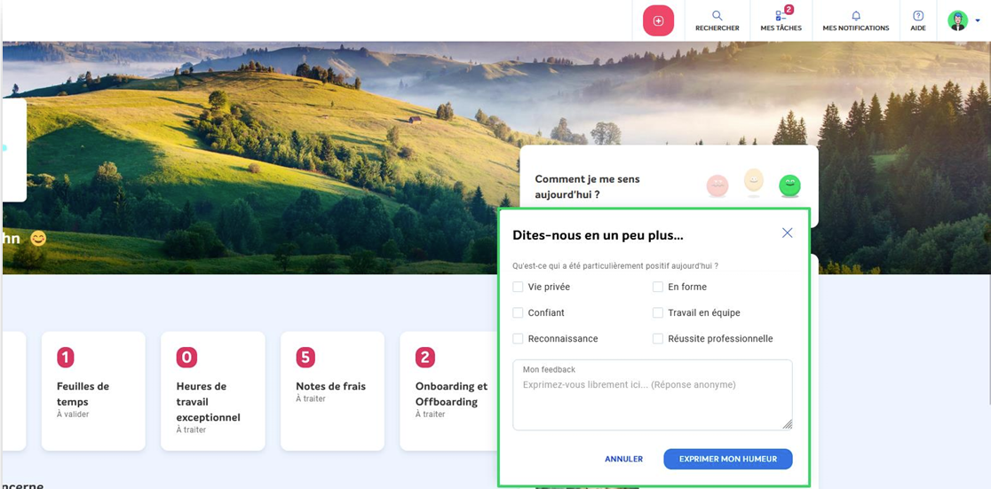
Usage collaborateur
Bien-Etre :Partagez votre humeur du jour
Après avoir voté, laissez un feedback anonyme si vous souhaitez en dire plus sur votre humeur.

Slide 8
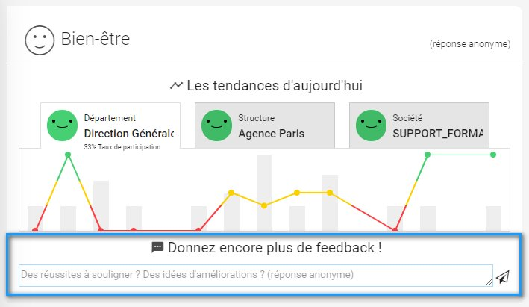
Usage collaborateur
Bien-Etre :Partagez votre humeur du jour
Une fois l'humeur du jour choisie, vous allez voir apparaître le bien-être moyen des précédents jours pour votre département et votre structure. Vous avez également la possibilité d'ajouter une remarque, un commentaire ou une suggestion :
Vous pouvez aussi accédez aux résultats des votes depuis la sidebar en cliquant sur « Tableau de bord Bien-être » au sein du module « Bien-être ».
Vous pouvez y retrouver le graphique des votes ainsi que les feedbacks anonymes de votre service.

Slide 9
Usage manager
02

Slide 10
Partager votre humeur du jour

Slide 11
Usage manager
Bien-Etre :Partagez votre humeur du jour
Depuis la page d’accueil, partagez votre humeur du jour par l’intermédiaire des smileys. Un simple clic sur celui qui correspond à votre humeur et le tour est joué!
Chaque vote est anonyme.

Slide 12
Usage manager
Bien-Etre :Partagez votre humeur du jour
Après avoir voté, laissez un feedback anonyme si vous souhaitez en dire plus sur votre humeur.

Slide 13
Usage manager
Bien-Etre :Partagez votre humeur du jour
Une fois l'humeur du jour choisie, vous aller voir apparaître le bien-être moyen des précédents jours pour votre département et votre structure. Vous avez également la possibilité d'ajouter une remarque, un commentaire ou une suggestion :
Vous pouvez aussi accédez aux résultats des votes depuis la sidebar en cliquant sur « Tableau de bord Bien-être » au sein du module « Bien-être ».
Vous pouvez y retrouver le graphique des
votes ainsi que les feedbacks anonymes de
votre service.

Slide 14
Accéder à une vue comparative

Slide 15
Usage manager
Bien-Etre :Partagez votre humeur du jour
En tant que manager, vous avez une vue comparative du taux de bien-être entre les différents départements et structures.

Slide 16
Une question sur notre solution ? Toutes vos réponses à portée de main.
Adresse mail administrateur
Centre d'aide

